Slide 1

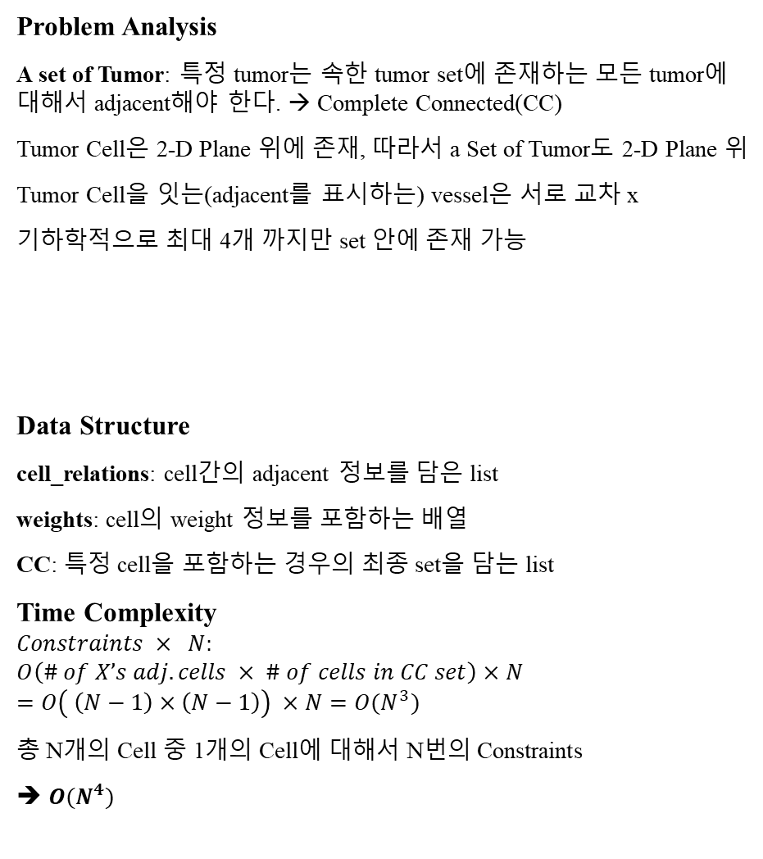
Solution
특정 Cell K를 포함하는 Compete Connected Set을 구하기 $\left(1≤K≤N\right)$
Cell $1^{st}$ to $N^{th}$를 탐색하며 constraints에 맞는 Cell을 Set에 추가
총 N번의 반복으로 구해진 N개의 Complete Connected Set에서 해당하는 cell의 weight의 sum을 구한 후, maximum weight를 선택하면 된다.
Constraints: $O(\# of X’s adj. cells × \# of cells in CC set)$
현재 탐색중인 Cell X의 adjacent Cell이
Complete Connected Set에 존재하는 Cell에 대해서 모두 Cover한다면 Cell X를 Complete Connected Set에 추가
이때, Cell K와 Cell X가 같다면 Cell X+1로 넘어가기
Problem Analysis
A set of Tumor: 특정 tumor는 속한 tumor set에 존재하는 모든 tumor에 대해서 adjacent해야 한다. → Complete Connected(CC)
Tumor Cell은 2-D Plane 위에 존재, 따라서 a Set of Tumor도 2-D Plane 위
Tumor Cell을 잇는(adjacent를 표시하는) vessel은 서로 교차 x
기하학적으로 최대 4개 까지만 set 안에 존재 가능
Data Structure
cell_relations: cell간의 adjacent 정보를 담은 list
weights: cell의 weight 정보를 포함하는 배열
CC: 특정 cell을 포함하는 경우의 최종 set을 담는 list
Time Complexity
$$Constraints × N: \\ O\left(\# of X’s adj. cells × \# of cells in CC set\right)×N$$
$$=O\left( \left(N−1\right)×\left(N−1\right)\right) ×N=O(N^{3})$$
총 N개의 Cell 중 1개의 Cell에 대해서 N번의 Constraints
➔ $O(N^{4})$
1
Cell K: 1
Cell X | Adj. Cell | Current CC | Can be set?
2 | 1, 3, 4 | 1 | Yes
3 | 1, 2 | 1, 2 | Yes
4 | 2 | 1, 2, 3 | No
2
3
Final CC: {1, 2, 3}
Cell K: 4
Cell X | Adj. Cell | Current CC | Can be set?
1 | 2, 3 | 4 | No
2 | 1, 3, 4 | 4 | Yes
3 | 1, 2 | 2, 4 | No
4
Final CC: {2, 4}

